Slide 1
ЛЕТНИЙ САД
Малей Г.А.
воспитатель ГБДОУ №73
Красносельского района СПб

Slide 2
По указанию Петра I в мае 1704 года, всего через год после основания города, началось создание Летнего сада. Выбранный участок был сильно заболочен. Для его осушения прорыли каналы. Летний сад оказался расположенным на искусственном острове, окруженный реками Невой, Фонтанкой, Мойкой, Лебяжьим каналом.

Slide 3
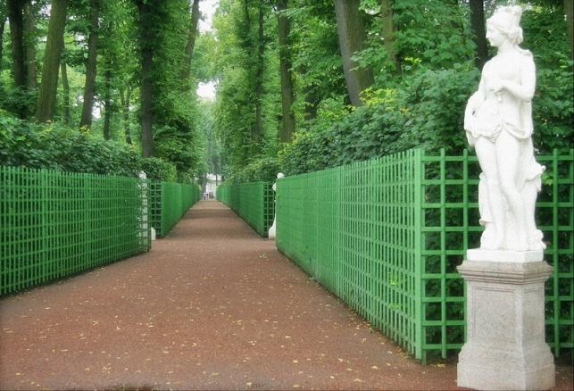
Летний сад – какая прелесть!
Вековых деревьев шелест,
И в зеленые аллеи От Невы прохладой веет.
Лепесток упал на землю,
Статуи в аллеях дремлют,
И чугунная ограда
Украшением служит саду.
.

Slide 4
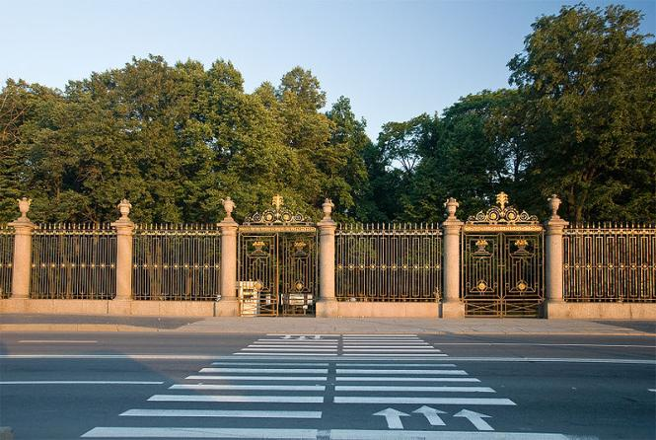
Я к розам хочу, в тот единственный сад, Где лучшая в мире стоит из оград.
Решетка Летнего сада – кованое кружево с позолотой, опирающееся на гранитные колонны, украшенные вазами - одна из самых красивых не только в СПб, но и во всем мире.

Slide 5
Со стороны Мойки сад отгораживает другая решётка. Она украшена изображением головы Медузы Горгоны. Архитектор Л.И.Шарлемань

Slide 6
Порфировая ваза
Король Швеции Карл XIV подарил Николаю I темно-красную порфировую вазу, в знак доброй воли после многочисленных войн между Швецией и Россией. Её установили у входа со стороны набережной Мойки между прудом и южной оградой. Она стала украшением парка. Её высота вместе с постаментом – 485 см/

Slide 7
Карпиев пруд
Здесь теперь живет пара лебедей-шипунов. В будущем к ним никого подселять не планируют. Потому как это особая порода лебедей, которая не примет других обитателей пруда.
Этими белокрылыми птицами можно только любоваться, кормить их строго запрещено.

Slide 8
Летний сад украшают многочисленные скульптуры. Одна из них - Нимфа Летнего сада.
Она грациозно склонила голову, придерживая рукой край легкого платья. Может быть, она делает нам реверанс в знак приветствия при встрече? Или, возможно, прощается с нами, когда мы покидаем тенистый и прохладный Летний сад.
Легенда гласит, что нимфа бродит по ночам по саду и смотрит за порядком.

Slide 9
Аврора
Аврора – это богиня утренней зари. Она представлена в образе юной женщины в венке из роз, с факелом в правой руке (при ее появлении воздух светлеет). В левой руке богиня держит цветы, которые раскрываются ранним утром с появлением первых капель росы.
Скульптор Дж. Бонацца. 1717 год.

Slide 10
Полдень
"Полдень" изображен в виде молодого мавра с солнечным диском в волосах. В правой руке он держит пучок стрел, напоминающих о лучах солнца, а в левой - цветок лотоса. У его ног растет подсолнух - растение, которое всегда поворачивается вслед за солнцем.
Скульптор Дж. Бонацца. 1717 год.

Slide 11
Закат
" Закат" изображен в виде старца. Вечерняя звезда (Венера) сияет над его челом. Правой рукой он указывает на заходящий диск Солнца. У ног "Заката" - цветы дурмана, которые особенно сильно пахнут вечером.
Скульптор Дж. Бонацца. 1717 год.

Slide 12
Ночь
Богиня "Ночь" представлена женской фигурой, закутанной в звездное покрывало, с маковым венком на голове - мак навевает сон. На поясе у нее изображена летучая мышь, у ног сидит ночная птица - сова.
Скульптор Дж. Бонацца. 1717 год.

Slide 13
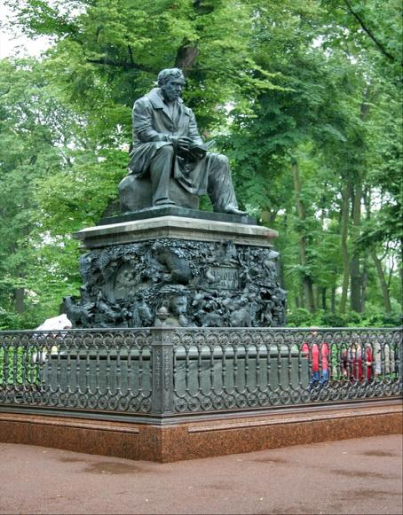
Памятник И. А. Крылову.
На одной из площадок, неподалеку от главной аллеи, в окружении густой зелени стоит памятник великому русскому баснописцу И. А. Крылову.
Баснописец Крылов, баснописец Крылов.
Он в саду среди клёнов сидит у дубов.

Slide 14
А вокруг него звери и птицы:
Волки, цапли, медведь и лисицы.
Что за памятник чудный поставлен ему!
Было б скучно Крылову сидеть одному,
Днём и ночью с раскрытою книжкой,
Но не скучно с козой и мартышкой! Мы из сада уйдём,
а лиса и медведь
Танцевать будут, прыгать вокруг него, петь.
На плечо к нему голубь присядет
И Крылов его тихо погладит.
(Лиза Федосеева)

Slide 15
В Летнем саду сохранилось единственное здание петровских времён – Летний дворец. Сначала в своем дворце Петр I отдыхал и следил за ходом работ, а затем здесь жил с семьей летом. Архитектор Доменико Трезине.

Slide 16
«Птичий двор» с «Голубятней».
В XVIII здесь содержались редкие животные и птицы: некоторые на свободе, другие в вольерах. Так, здесь жили орлы, черные аисты, журавли, а в башенке «Голубятни» — редкие породы голубей. Сейчас в «Голубятне» расположен небольшой музей истории и археологии Летнего сада.

Slide 17
Клен
У Летнего дворца в голландском садике растет старый клён, чья история насчитывает 190 лет. Прекрасен старый
Летний сад,
Красив узор его оград!
Здесь растут дубы и клены. Из травы ковер зеленый.

Slide 18
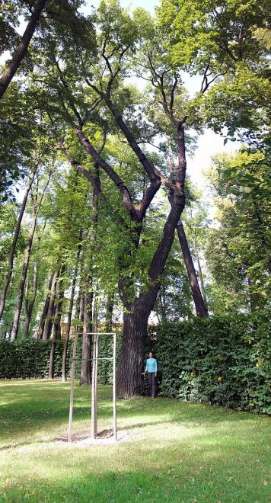
В Летнем саду также растет дуб времён Петра I. Недавно был точно определён его возраст: дуб существует уже 296 лет.
Дуб

Slide 19
Фонтан «ЦАРИЦЫН»
После реставрации в Летнем саду восстановили несколько фонтанов, которые были разрушены во время сильного наводнения в1777г.«Царицын» фонтан находится на первой площадке от Невы по Центральной аллее. Он был назван в честь Екатерины I. Здесь императрица обыкновенно встречала гостей, прибывавших в сад со стороны Невы.

Slide 20
Фонтан « ПИРАМИДА»
Был создан по указу императрицы Екатерины I, он точная копия одноимённого петергофского фонтана. Он имеет столько маленьких трубок, сколько дней в году, и когда вода бьет из него,
принимает совершенно вид водяной
пирамиды.

Slide 21
Фонтан «ГЕРБОВЫЙ»
«Гербовый» фонтан получил свое название от резных двуглавых
орлов, красовавшихся в центре водомета.

Slide 22
Фонтан «КОРОННЫЙ»
Фонтан «Коронный» свое поистине королевское название получил по форме струй, образующих композицию похожую на корону.

Slide 23
Глядя на чудесное садовое убранство, великолепную решётку и дворец
Петра I, памятник Крылову и беломраморные скульптуры, порфировую вазу и фонтаны, Летний сад в Санкт-Петербурге можно смело назвать музеем искусства.

